Slide 1

一、可逆矩阵的概念
二、可逆矩阵的判定、求法
三、逆矩阵的运算规律
四、矩阵方程

Slide 2


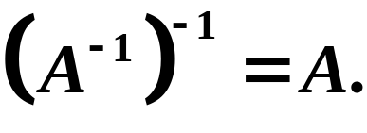
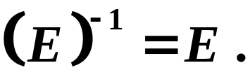
一、可逆矩阵的概念
定义
设A为n级方阵，如果存在n级方阵B，使得
AB＝BA＝E
则称A为可逆矩阵，称B为A的逆矩阵.
注：
① 可逆矩阵A的逆矩阵是唯一的，记作
② 可逆矩阵A的逆矩阵 也是可逆矩阵，且
③ 单位矩阵 E 可逆，且

Slide 3

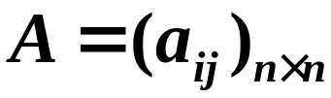

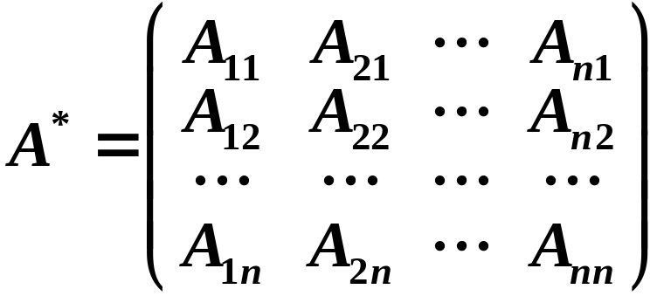
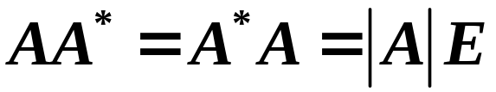
二、矩阵可逆的判定及逆矩阵的求法
1、伴随矩阵
定义
设 是矩阵 中元素 的代数
余子式，矩阵
称为A的伴随矩阵.
性质：

Slide 4
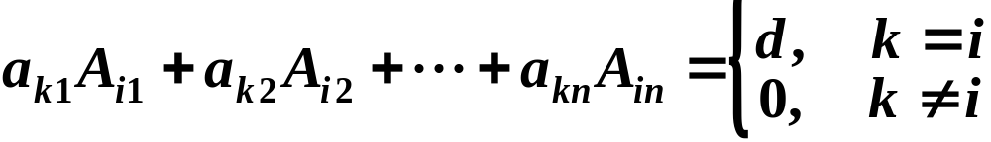
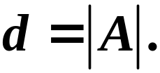
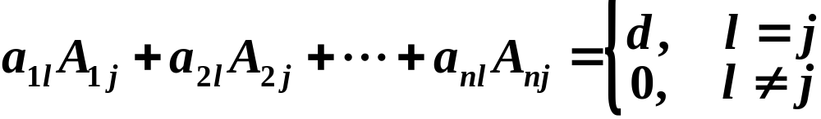
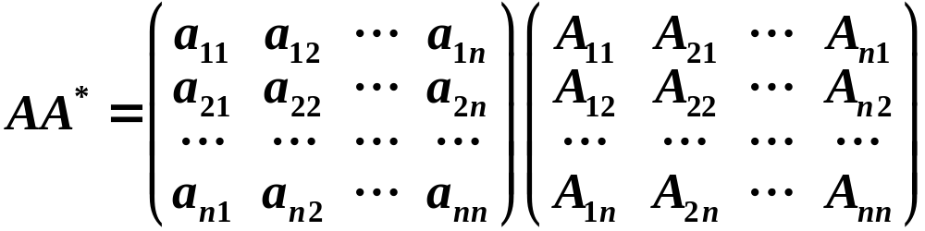
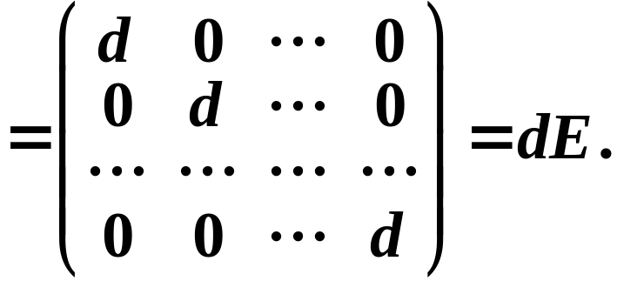

证：由行列式按一行（列）展开公式
立即可得,
同理,

Slide 5
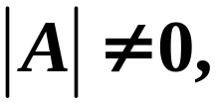
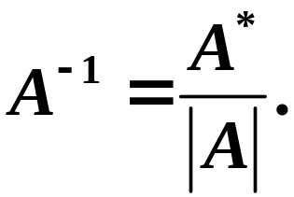
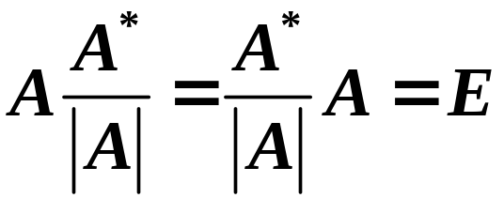

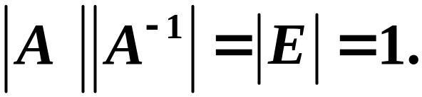

2、定理：矩阵A可逆当且仅当 （即A
非退化的），且
证：若 由
得
所以，A可逆，且
反过来，若A可逆，则有
两边取行列式，得

Slide 6



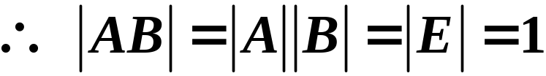
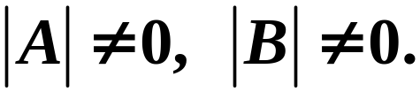


3、推论：设A、B为 n 级方阵，若
则A、B皆为可逆矩阵，且
证：
从而
由定理知，A、B皆为可逆矩阵.
再由
即有，

Slide 7
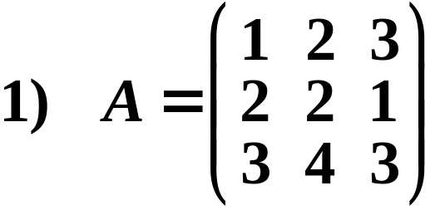

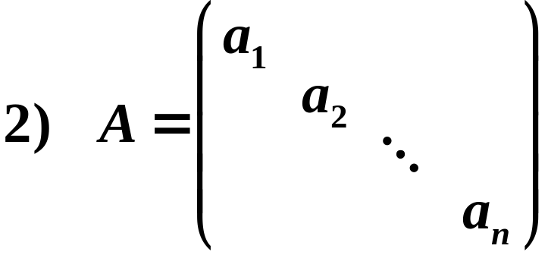
判断矩阵A是否可逆，若可逆，求其逆.
例1

Slide 8
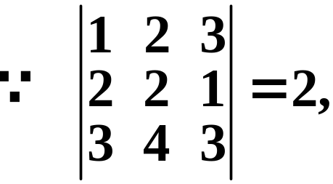


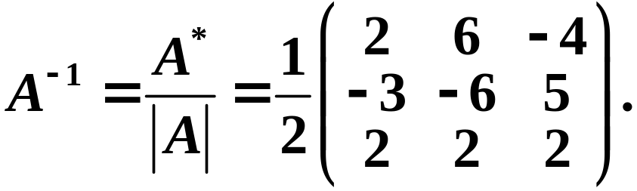
解：1）
再由
∴ A可逆.
有

Slide 9
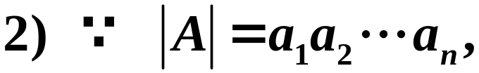

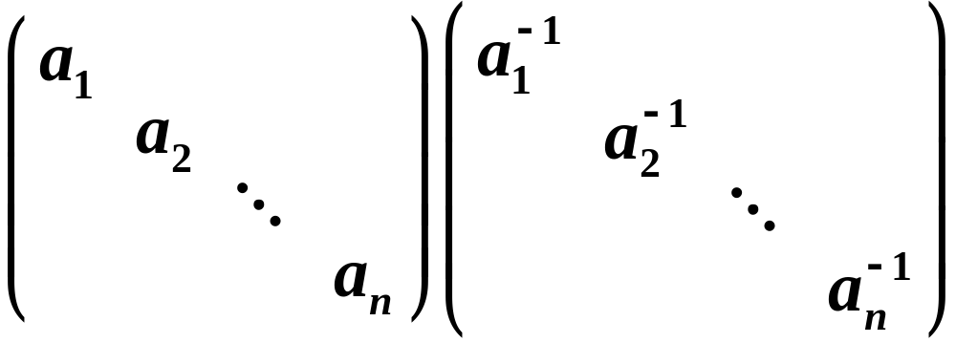
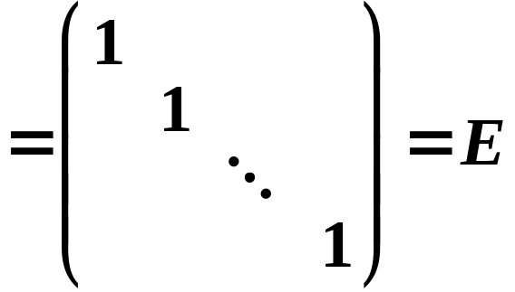
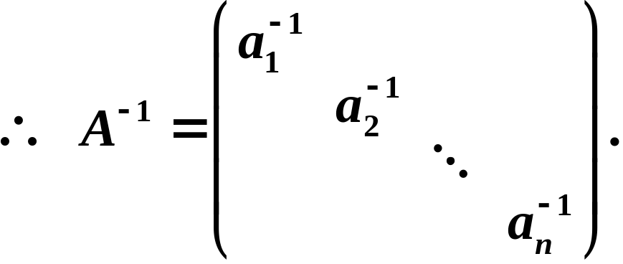
∴ 当 时，A可逆.
且由于

Slide 10
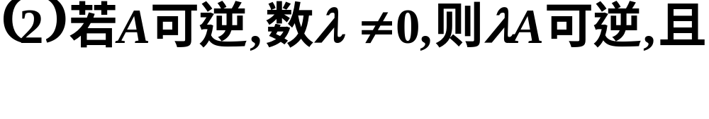
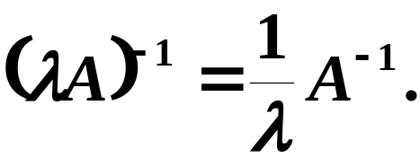
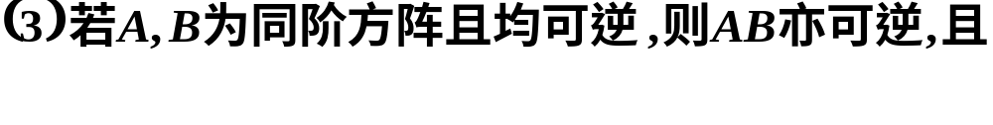
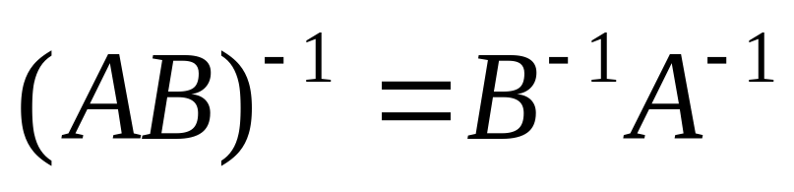





三、逆矩阵的运算规律

Slide 11

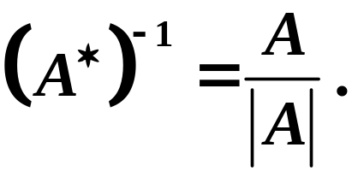

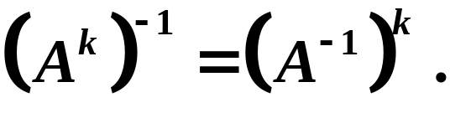

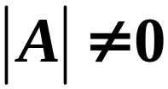

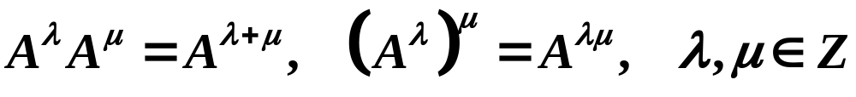
(5) 若A可逆，则 亦 可逆，且
(6) 若A可逆，则 亦 可逆，且
注：
当 时，定义
则有

Slide 12




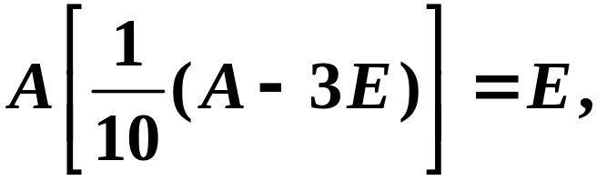
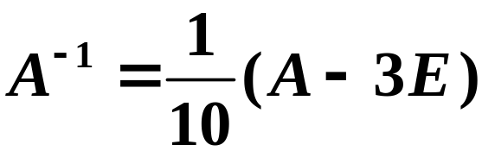

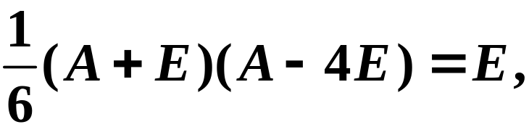

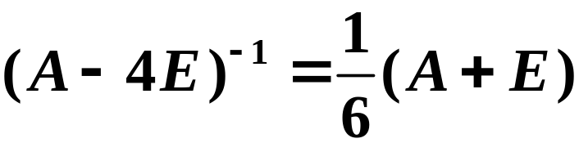
例2
设方阵 A 满足
证明： 与 皆可逆，并求其逆.
证：
由
得
即
故 A 可逆，且
再由
得
即
故
可逆，且

Slide 13
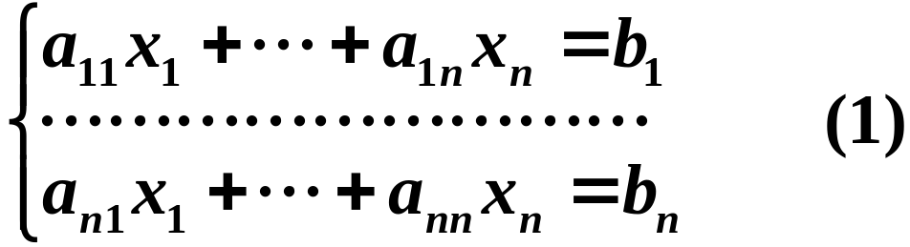
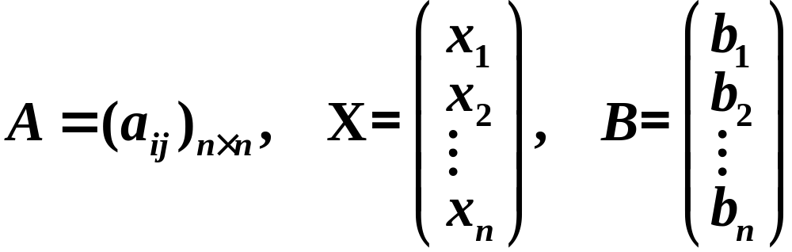


四、矩阵方程
1. 线性方程组
令
则（1）可看成矩阵方程
若A为可逆矩阵，则

Slide 14






2. 推广
① 矩阵方程
若A为可逆矩阵，则
② 矩阵方程
若A为可逆矩阵，则
③ 矩阵方程
若A, B皆可逆，则

Slide 15







3. 矩阵积的秩
定理4
若
可逆，则
证：
令
由定理2，
又P可逆，
有
故

Slide 16
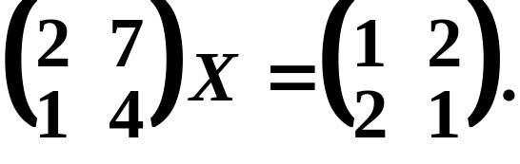
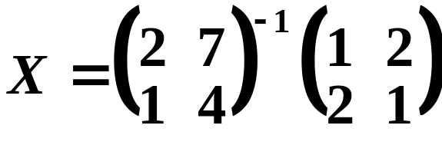
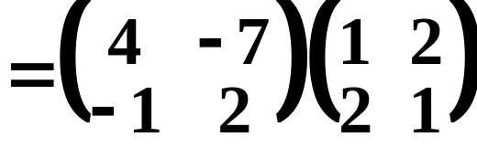
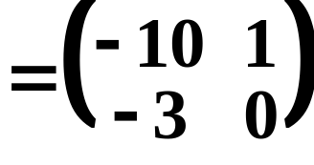
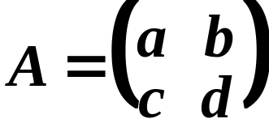
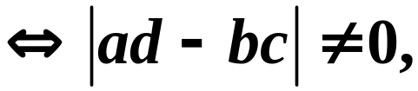
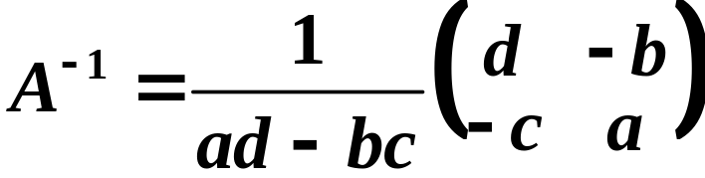
例3 解矩阵方程
解：
注:
一般地，
可逆
.

Slide 17
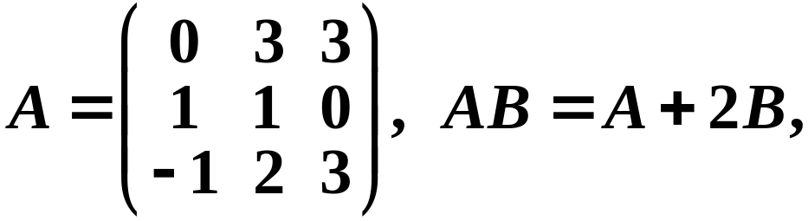


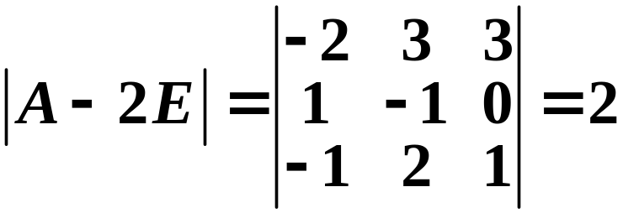

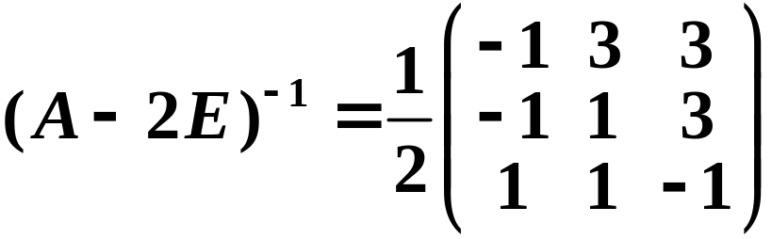

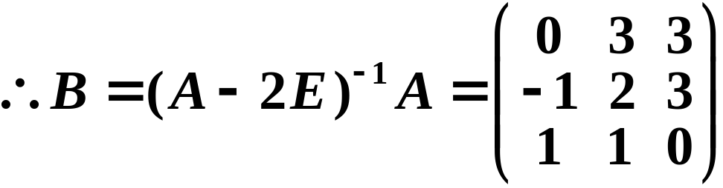
练
习
已知
求矩阵B．
解：由
，得
，又
可逆，且

